Slide 1
Правительство Челябинской области АО «Корпорация Развития Индустриальных Парков Администрация Увельского муниципального района
Индустриальный парк «Увельский»
2016 год

Slide 2
Основные параметры ИП
Количество проектов - 9
Количество создаваемых рабочих мест - 2350
Общий объем инвестиций – 20330 млн. руб.
Объем инвестиций в расчете на 1 проект – 2258,89 млн. руб.
Рентабельность по EBITDA – 59%
Региональный индустриальный парк «Увельский»

Slide 3
Преимущества расположения индустриального парка на территории Увельского района
Географическое положение
Увельский район находится в восточной части Челябинской области. На севере граничит с Еткульским, на юге — с Троицким, на западе — с Пластовским и Чебаркульским, на востоке — с Октябрьским районами. Внутри границ района расположились: г.Южноуральск (обладающий самостоятельным статусом городского округа) и поселок городского типа Красногорский (подчинен администрации города Еманжелинска).
Общая площадь района – 229889га. в т.ч. с/х угодий – 151751га., площадь
населенных пунктов – 5925,7га.
Транспортные коммуникации
Через район проходит крупная железнодорожная магистраль ЮУЖД с грузопассажирской станцией Нижне-Увельская в райцентре.
Район привязан к автодороге федерального значения А-310 «Челябинск – Троицк - граница с Республикой Казахстан», Азиатский маршрут АН7, Европейский маршрут Е123 и автодороге областного значения 74 ОП РЗ 75К-004 «Южноуральск – Магнитогорск».
Протяженность ведомственных автомобильных дорог составляла 362,2 км.
Грузооборот автомобильного транспорта организаций всех отраслей экономики составил 29,9 млн. тн/км. Перевозка грузов автомобильным транспортом
организаций всех отраслей.

Slide 4
Преимущества расположения индустриального парка на территории Увельского района
Инженерная инфраструктура
На территории Увельского района расположена мощная электростанция Южноуральская ГРЭС. Подстанция «Казачья» имеет свободные электрические мощности в объеме 35,0 МВт., есть возможность увеличения мощности до необходимой для функционирования индустриального парка.
Также на территории района расположена газораспределительная станция «Красногорск» ООО «Газпром газораспределение Екатеринбург» газопровода Бухара - Урал, имеющая возможность поставки природного газа в объеме 4,54 тыс.куб.м в час, соответствующему потребностям резидентов.
Трудовые ресурсы
Увельский муниципальный район обладает большим потенциалом трудовых ресурсов, население района составляет 31,2 тыс. человек, в том числе трудоспособного более 16,0 тыс. человек. Кроме того в черте района располагается город Южноуральск с населением более 40тыс. человек.
Это позволяет обеспечить занятость трудовыми ресурсами предполагаемого проекта до 2 тыс.человек.

Slide 5
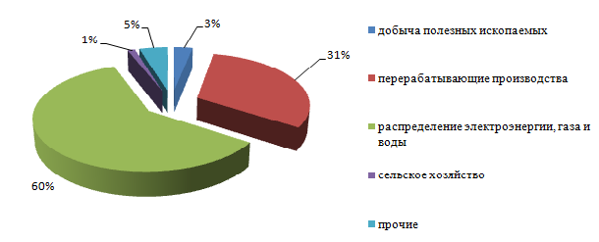
Преимущества расположения индустриального парка на территории Увельского района
Промышленный потенциал
Увельский район имеет земли сельскохозяйственного назначения, способные быть сырьевой базой для перерабатывающих предприятий.
В районе функционируют предприятия способные обеспечить потребность в строительных материалах различного профиля ОАО «Увельский завод ЖБИ», ООО «Кварц», ООО «ИнМа», ЗАО НП «Челябинское Рудоуправление», ООО «Сосновский гранитный карьер», «Южноуральский завод металлоконструкций». Увельский представлен крупными предприятиями переработки сельскохозяйственной продукции - ООО «Ресурс», ЗАО КХП «Злак».
Общий объем отгруженной продукции в 2015 году составил 20,3 млрд.руб.
Региональный индустриальный парк «Увельский»

Slide 6
Инвестиционная политика
Факторы инвестиционной привлека­тельности района
Выгодное географическое положение.
Близость емких рынков сбыта.
Доступ к основным транспортным магистралям.
Непосредственная близость ТЛК «Южноуральский».
Развитая сырьевая база строительных материалов.
Высокопрофессиональный кадровый ресурс.
Наличие свободных мощностей энергоресурсов.
8. Благоприятная инвестиционная среда:
прогрессивное региональное и местное зако­нодательство, предусматривающее для инвесторов гарантирование их имущественных прав и льготный налоговый режим;
отсутствие административных барьеров.
Наличие свободных земельных участков, в том числе под строительство жилья, находящихся в муниципальной собственности.

Slide 7
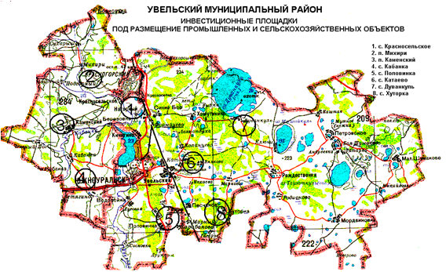
Инвестиционная политика
Приоритетные направления привлечения инвестиций
Приоритетные направления привлечения инвестиций согласуются со Стратегией социально-эконо­мического развития Челябинской области до 2020 года и включают в себя:
развитие регионального индустриального парка «Увельский» (1-я очередь 204,8 га.);
создание логистических комплексов федераль­ного уровня;
жилищное строительство, производство строи­тельных материалов;
дальнейшее развитие промышленного комплек­са, создание новых экологически чистых производств.
Региональный индустриальный парк «Увельский»

Slide 8
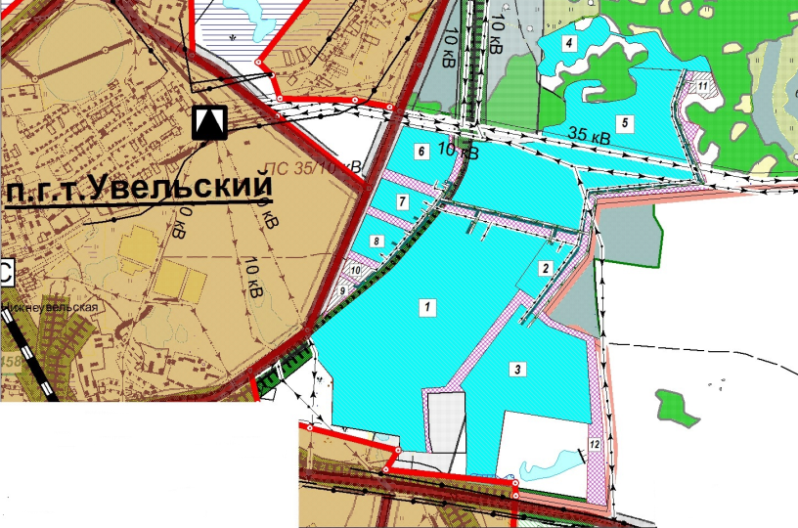
УСЛОВНЫЕ
ОБОЗНАЧЕНИЯ
- Территория планируемого размещения объекта
- территория ПС, ГРП и очистных сооружений
- газопровод
- сети электропередач
- хозфекальная канализация
Примечание
Площадь участка – 204,8 га, в том числе: площадь под планируемыми объектами 186,0 га
Региональный индустриальный парк «Увельский»

Slide 9
Список резидентов
регионального индустриального парка «Увельский»
№ п/п | Сведения о резиденте | Наименование реализуемого резидентом инновационного (инвестиционного) проекта | Площадь участка, (га) | Объем инвестиций (млн.руб.) | Количество рабочих мест
1 | ЗАО «АРСИ» г. Махачкала ген. директор Ашурбеков Владимир Ашурбекович | Строительство тепличного комплекса «Увельские овощи». После выхода на полную мощность тепличный комплекс будет выращивать 65 тыс. тонн овощей в год. | 64 | 13500 | 520
2 | ЗАО «АРСИ» г. Махачкала ген. директор Ашурбеков Владимир Ашурбекович | Консервный завод по переработке овощей. Мощность завода после выхода на полную мощность, будет составлять 120 млн. банок в год. | 4 | 1800 | 550
3 | ООО «Техно-Пром» г. Невинномысск Ставропольский край ген. директор Подогова Наталья Николаевна | Строительство завод по производству керамических строительных материалов, мощностью 40 млн. штук в год. В ассортимент завода входит также черепица, тротуарная плитка, бордюрный камень. | 5 - завод 40 –карьер | 1500 | 175

Slide 10
Список резидентов
регионального индустриального парка «Увельский»
№ п/п | Сведения о резиденте | Наименование реализуемого резидентом инновационного (инвестиционного) проекта | Площадь участка, (га) | Объем инвестиций (млн.руб.) | Кол-во рабочих мест
4 | ООО «Востокгео-Инвест» г. Хабаровск ген. директор Оськин Денис Валерьевич | Строительство завода по переработке мясной и рыбной продукции мощностью 1100 тонн в год. | 8 | 1100 | 200
5 | ООО «Даниловский бекон» Еврейский авт. округ с. Даниловка Исп. директор Ахмедов Шахин Исламович | Строительство животноводческого комплекса на 2400 голов крупного рогатого скота с законченным циклом выращивания нетелей и глубокой переработки молока | 48 | 3500 | 500
6 | ООО фирма «АЭС» г.Магнитогорск. Ген. директор Борщев Виктор Петрович | Строительство пивзавода «Увельский» гостиница, бизнес-центр, ресторан, магазин, спорт комплекс | 7 | 700 | 75

Slide 11
Список резидентов
регионального индустриального парка «Увельский»
№ п/п | Сведения о резиденте | Наименование реализуемого резидентом инновационного (инвестиционного) проекта | Площадь участка, (га) | Объем инвестиций (млн.руб.) | Кол-во рабочих мест
7 | ООО фирма «АЭС» г.Магнитогорск. Ген. директор Борщев Виктор Петрович | Строительство АЗС | 4 | 30 | 10
8 | АО «Корпорация развития индустриальных парков» г.Москва. Ген. директор Оськин Денис Валерьевич | Звероводческое хозяйство по выращиванию норки клеточного содержания по датской технологии на 50000 тыс. маточного поголовья | 4 | 1000 | 200
9 | ЗАО «Экологические минералы» п. Увельский Челябинской области Ген. директор Булыгин Игорь Борисович | Создание производства конструкционно-теплоизоляционных легких бетонов. Выпуск изделий широкого спектра строительного назначения. | 2 | 3200 | 120
 | ИТОГО: |  | 186,0 | 20330 | 2350

Slide 12
Сметная стоимость инженерной инфраструктуры
Мощность | Стоимость инженерных изысканий, проектных работ, гос.экспертиза, млн.руб. | Стоимость СМР, млн. руб.
Геологические изыскания (135 га) | 0,82
Объекты газоснабжения (4540 куб.м/час) Сети газоснабжения 40 км, подземная прокладка; ГРП- 6 шт. | 4,59 | 202,5
Объекты водоснабжения: питьевая вода 380,9 куб.м/сут.; техническая вода – 89,0 куб.м/сут. Скважина со станцией 1 подъема – 5 шт.; сети водоснабжения 5,0 км, в т.ч. станции 2 подъема с резервуарами-накопителями, станция очистки воды | 2,66 | 86,1
Объекты водоотведения Очистные сооружения промышленно-ливневых стоков 380 куб.м/сутки; канализационные сети 2,0 км с насосной станцией | 5,12 | 84,4
Объекты электроснабжения (79,9 МВт) Подстанция 110кВ – 1 шт., сети электроснабжения ВЛ-110 кВ – 16 км, трансформаторные подстанции, ВЛ-0,4 кВ – 5,0 км, сети наружного освещения | 7,92 | 192,0
Автомобильные дороги, проезды (18,0 км) Подъездные пути, внутриплощадочные дороги с асфальтовым покрытием | 4,72 | 410,0
ИТОГО: 995,63 | 20,63 | 975,0

Slide 13
ГРАФИК
внесения изменений в Схему территориального планирования Увельского муниципального района, генеральный план и правила землепользования и застройки Увельского сельского поселения и разработка проекта планировки
№ п/п | Наименование работ | Сроки исполнения
1 | Схема терпланирования | 51 день
2 | Согласование ГП и ПЗЗ Увельского сельского поселения | 72 дня
3 | Разработка проекта планировки и межевания территории РИП «Увельский» | 90 дней
3.1. | заключение договора на проектирование | 3 дня
3.2. | инженерные изыскания для разработки проекта планировки и межевания территории РИП «Увельский» | 2 недели
3.3. | проектирование | 1 месяц
3.4. | рассмотрение документации по планировке территории | 3 дня
3.5. | назначение публичных слушаний | 2 дня
3.6. | проведение публичных слушаний | 31 день
3.7. | публикация заключения в газете «Настроение» | 1 неделя
3.8 | утверждение документации по планировке территории | 1 день
3.9. | Размещение проекта на сайте администрации Увельского муниципального района | 1 день

Slide 14
Контактные лица
Глава Увельского муниципального района
Литовченко Анатолий Григорьевич
8(351-66)3-21-44. E-mail: uvelka_adm@mail.ru
Генеральный директор регионального индустриального парка «Увельский»
Устинов Евгений Владимирович
8-902-895-44-95. E-mail: boston78u@mail.ru
Региональный индустриальный парк «Увельский»

